Slide 1

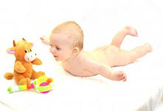
Подготовила: воспитатель МКДОУ д /с № 441
Бондаренко Анна Михайловна
(высшая квалификационная категория)
Основные принципы организации дыхательной гимнастики.

Slide 2

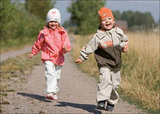
В настоящее время, проблемы здоровья стали особенно актуальными в связи с устойчивой тенденцией ухудшения здоровья детей. Объем познавательной информации для дошкольников достаточно высок, растет доля умственной нагрузки и в режиме дня. Вследствие этого нередко наблюдается переутомление детей, снижение их функциональных возможностей, что отрицательно влияет не только на состояние здоровья дошкольников, но и на перспективы их дальнейшего развития.

Slide 3
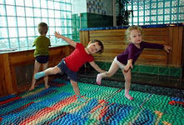
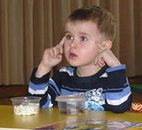
●Как сохранить и укрепить здоровье детей дошкольного возраста – вопрос, который пытаются решить как педиатры, так и педагоги.
●Современная медицина считает, что выработка правильного дыхания – залог хорошего здоровья. Поэтому важно уделять большое внимание выработке правильного дыхания.

Slide 4

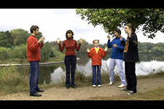
Дыхание является важнейшей функцией организма. Важное место в физической культуре занимают специальные дыхательные упражнения, которые обеспечивают полноценный дренаж бронхов, очищают слизистую дыхательных путей, укрепляют дыхательную мускулатуру.

Slide 5
Различают четыре типа дыхания:
нижнее или «брюшное», «диафрагмальное»
(в дыхательных движениях участвует только диафрагма, а грудная клетка остается без изменений; в основном вентилируется нижняя часть легких и немного - средняя);
среднее или «реберное»
(в дыхательных движениях участвуют межреберные мышцы, грудная клетка расширяется и несколько поднимается вверх; диафрагма также слегка поднимается);
верхнее или «ключичное»
(дыхание осуществляется только за счет поднятия ключиц и плечей при неподвижной грудной клетке и некотором втягивании диафрагмы; в основном вентилируются верхушки легких и немного - средняя часть);
смешанное или «полное дыхание йогов»
(объединяет все вышеуказанные типы дыхания, при этом равномерно вентилируются все части легких).

Slide 6

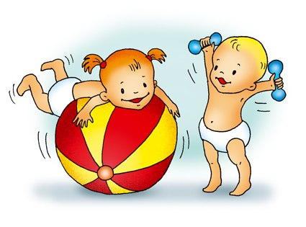
При разработке комплексов дыхательной гимнастики следует учитывать:
Эффективность каждого упражнения для закаливания и оздоровления детей в условиях дошкольного учреждения;
Доступную степень сложности
упражнений для детей
разного возраста;
Степень влияния упражнений
на укрепление дыхательной
мускулатуры, вентиляцию всех отделов легких, развитие верхних дыхательных путей и т. д.

Slide 7
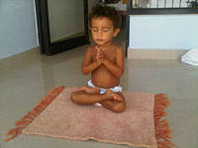
Для анализа результативности работы раз в квартал необходимо вносить комплексы дыхательной гимнастики в физкултурное занятие (в помещении, вместо общеразвивающих упражнений, с уменьшенной дозировкой в исполнении).
На занятиях по физической культуре, после сна, на утренней гимнастике используются некоторые упражнения из Восточной дыхательной гимнастики, например:
Исходное положение сидя на полу «по-турецки», руки ладонями друг к другу на уровне груди; делается глубокий вдох, руки медленно поднимаются вверх, выдох - руки медленно опускаются в исходное положение.
Исходное положение то же. Глубокий вдох - руки медленно вытягиваются вперед, выдох - руки медленно возвращаются в исходное положение.
Исходное положение основная стойка. Вдох - руки вверх, к плечам - задержка дыхания, выпад вперед с вытянутыми руками - медленный выдох.

Slide 8
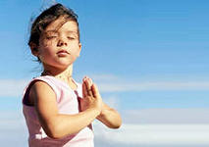
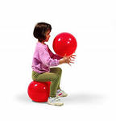
На занятиях по физической культуре, после сна, на утренней гимнастике используются некоторые упражнения из Восточной дыхательной гимнастики, например:
Исходное положение сидя на полу «по-турецки», руки ладонями друг к другу на уровне груди; делается глубокий вдох, руки медленно поднимаются вверх, выдох - руки медленно опускаются в исходное положение.
Исходное положение то же. Глубокий вдох - руки медленно вытягиваются вперед, выдох - руки медленно возвращаются в исходное положение.
Исходное положение основная стойка. Вдох - руки вверх, к плечам - задержка дыхания, выпад вперед с вытянутыми руками - медленный выдох.

Slide 9
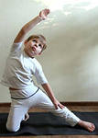
Методические рекомендации к проведению дыхательной гимнастики.
1. Все три комплекса связаны между собой по степени увеличения физической нагрузки на определенные мышцы дыхательной системы и по технике выполнения.
В первом комплексе больше внимания уделяется типам дыхания - успокаивающе-восстановляющему и очистительному (упражнения выполняются без особого напряжения мышц).
Второй комплекс направлен на укрепление носоглотки, верхних дыхательных путей и легких с напряжением тонуса определенных групп мышц.
Третий комплекс в основном направлен на укрепление мышечного тонуса всей дыхательной системы.
Все три комплекса необходимо чередовать в течение одной или двух недель, т. е. каждый комплекс проводить по 2-3 дня. (При разучивании каждого комплекса количество дней можно увеличить.)
Можно комплексы варьировать: например, весь комплекс, но с меньшей дозировкой в упражнениях, или по 3-4 упражне­ния из разных комплексов, но с сохранением дозировки.
Младшие дошкольники выполняют все дыхательные упражнения с меньшей дозировкой и в упрощенной форме, с постепенным усложнением.

Slide 10

Спасибо за внимание

